Slide 1

Oportunidades de mejora en el medio ambiente y SST
Autor: Rodney Zapata
Instructora: María Isabel Alegría
Ficha: 2675810
Análisis y desarrollo de software

Slide 2

Oportunidades de mejora en el medio ambiente
Transición a energías renovables
Gestión de Residuos
Conservación de la biodiversidad
Educación ambiental
Regulación ambiental

Slide 3
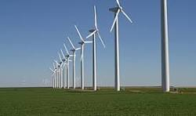
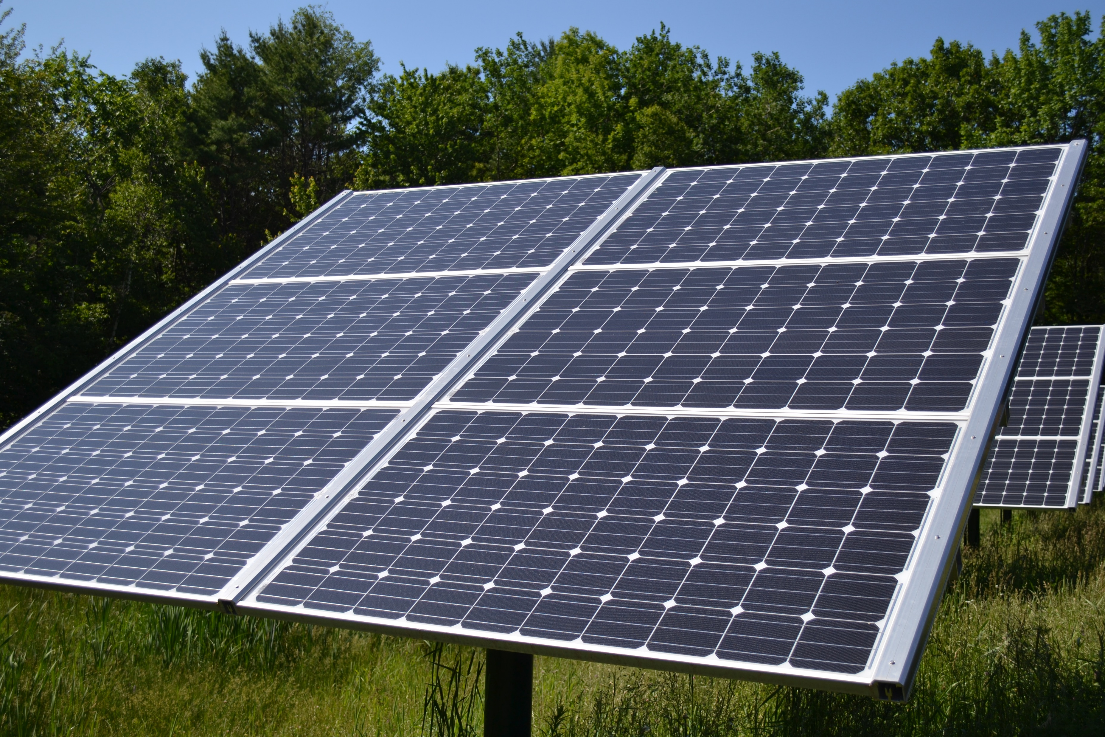
Oportunidades de mejora en el medio ambiente
1. Transición a energías renovables
Ventaja de la energía eólica:
En promedio un molino de viento evita al año la emisión de más de 6.300 toneladas de CO2 a la atmósfera, lo que supone una ayuda valiosa a la hora de luchar contra el efecto invernadero y el consecuente cambio climático.
Desventaja:
. Controlar la velocidad del viento
. No se puede almacenar
. Afecta a las aves y a los murciélagos.
El uso de la energía solar no genera contaminación acústica, ya que los paneles solares apenas emiten algún sonido durante su funcionamiento.
La luz solar es abundante y está ampliamente disponible, llegando a todas partes, inclusive a lugares donde por su geografía es difícil la instalación de cableado eléctrico.

Slide 4

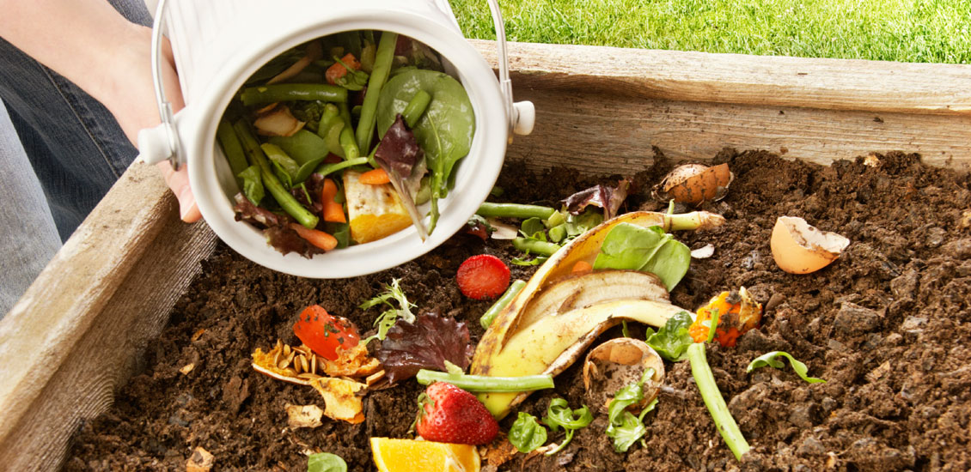
Oportunidades de mejora en el medio ambiente
2. Gestión de Residuos
La gestión de residuos se refiere al manejo adecuado de los desechos generados por actividades humanas para minimizar su impacto negativo en el medio ambiente y la salud pública. Implica la recolección, transporte, tratamiento, y disposición final de los residuos de manera segura y eficiente. Aquí hay algunas prácticas comunes en la gestión de residuos:
Muchos materiales pueden ser reutilizados o reciclados en lugar de ser desechados. Esto incluye papel, plástico, vidrio, metales, y otros materiales. La reutilización implica usar un producto o material varias veces antes de desecharlo, mientras que el reciclaje implica convertir los materiales usados en nuevos productos.
Los residuos orgánicos, como restos de comida y materiales vegetales, pueden ser compostados para producir abono orgánico. El compostaje ayuda a reducir la cantidad de desechos enviados a los vertederos y también produce un producto útil para mejorar la calidad del suelo.

Slide 5

Oportunidades de mejora en el medio ambiente
3. Conservación de la Biodiversidad
La biodiversidad es importante porque es un termómetro que mide la salud de la vida en la Tierra. De hecho, un medioambiente más rico y diverso es también más sostenible, pues proporciona vida y prosperidad a quienes lo habitan, ya sean seres humanos, animales o plantas.
La biodiversidad es fundamental para el funcionamiento de los ecosistemas y el bienestar de todo el planeta. Cada forma de vida tiene una función única y contribuye a la estabilidad y resistencia de los ecosistemas. Por ejemplo, las plantas realizan la fotosíntesis y aportan oxígeno, las abejas y otros insectos son importantes para la fertilización de las plantas, los depredadores mantienen el control de las poblaciones de herbívoros, etc.

Slide 6
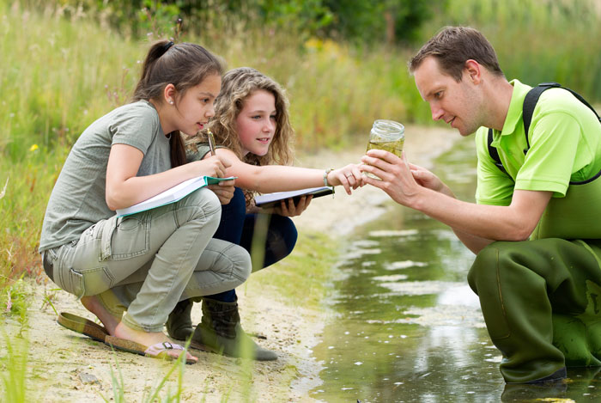
Oportunidades de mejora en el medio ambiente
4. Educación ambiental
Incorporar la educación ambiental en los planes de estudio desde la educación primaria hasta la secundaria garantiza que todos los estudiantes tengan la oportunidad de aprender sobre temas ambientales desde una edad temprana.
Trabajar en colaboración con organizaciones ambientales, instituciones académicas, gobiernos locales y otros actores relevantes puede enriquecer los programas de educación ambiental y ampliar su alcance e impacto.

Slide 7

Oportunidades de mejora en el medio ambiente
5. Regulación ambiental
Revisar y fortalecer las leyes y políticas ambientales existentes para abordar mejor los desafíos ambientales emergentes y garantizar su aplicación efectiva.
Adoptar un enfoque proactivo que priorice la prevención de la contaminación y la degradación ambiental, así como el principio de precaución para abordar las actividades con posibles impactos ambientales adversos.
Promover la transparencia en los procesos de toma de decisiones ambientales y fomentar la participación significativa del público en la formulación, implementación y evaluación de políticas y regulaciones ambientales.

Slide 8

Oportunidades de mejora en seguridad y salud en el trabajo (SST)
Cultura de Seguridad
Formación y Capacitación
Evaluación de Riesgos
Ergonomía
Salud Mental en el Trabajo
Seguimiento y Mejora Continua

Slide 9

Oportunidades de mejora en seguridad y salud en el trabajo (SST)
1, Cultura de seguridad
La cultura de seguridad es fundamental en cualquier organización para garantizar un entorno de trabajo seguro y saludable para todos los empleados. Si se identifica una oportunidad de mejora en la cultura de seguridad, es importante abordarla de manera proactiva. Aquí hay algunas sugerencias sobre cómo hacerlo:
Fomentar la comunicación abierta: Promover un ambiente donde los empleados se sientan cómodos compartiendo preocupaciones, sugerencias y experiencias relacionadas con la seguridad.
Reconocimiento y recompensa: Reconocer y recompensar públicamente a aquellos empleados que demuestren un compromiso destacado con la seguridad en el lugar de trabajo. Esto puede fomentar una cultura de seguridad positiva al incentivar comportamientos seguros.

Slide 10

Oportunidades de mejora en seguridad y salud en el trabajo (SST)
2, Formación y Capacitación
Realiza una evaluación exhaustiva de las necesidades de formación en SST en tu organización. Identifica las áreas donde los empleados pueden carecer de conocimientos o habilidades relacionadas con la seguridad en el trabajo.
Desarrolla programas de formación específicos que aborden las necesidades identificadas. Estos programas deben ser adaptados a los roles y responsabilidades específicos de los empleados y centrarse en los riesgos y procedimientos relevantes para su trabajo.
Realiza evaluaciones periódicas para medir la efectividad de la formación en SST y recopilar retroalimentación de los empleados. Utiliza esta información para realizar ajustes y mejoras continuas en los programas de formación.

Slide 11
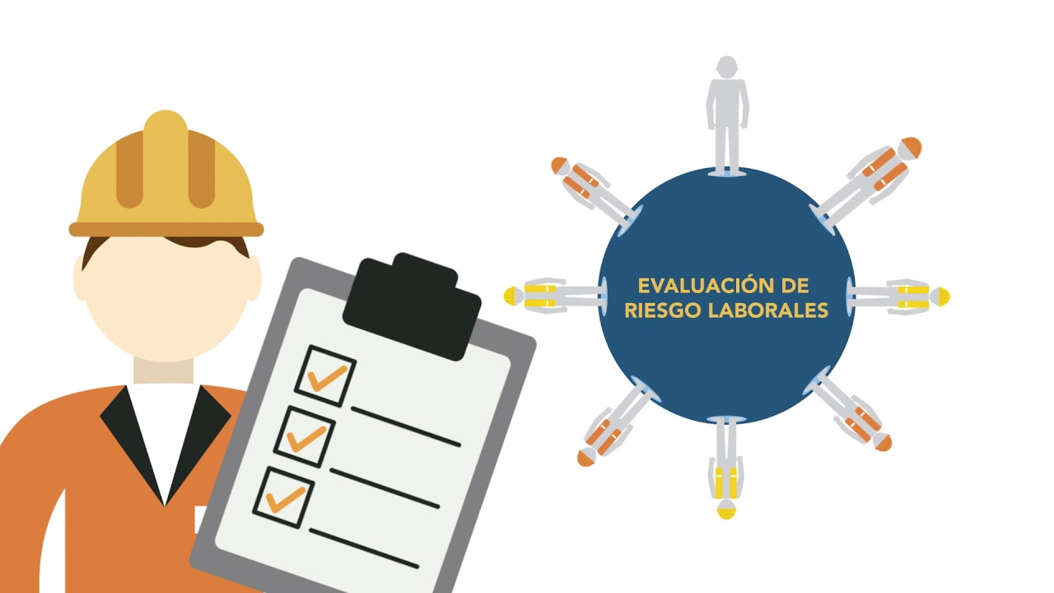
3. Evaluación de riesgos
Oportunidades de mejora en seguridad y salud en el trabajo (SST)
La evaluación de riesgo en SSTl es un proceso sistemático que se utiliza para identificar, evaluar y comprender los posibles impactos que ciertas actividades, sustancias o proyectos pueden tener sobre los trabajadores.
Este proceso es fundamental para tomar decisiones informadas sobre cómo gestionar y mitigar los riesgos en el sitio de trabajo.
Para la evaluación de riesgos hay que tener en cuenta:
Realizar evaluaciones periódicas de riesgos laborales.
Identificar y priorizar los riesgos más significativos.
Utilizar herramientas como análisis de riesgos, listas de verificación y mapas de riesgos.

Slide 12

4. Ergonomía
Oportunidades de mejora en seguridad y salud en el trabajo (SST)
Mejorar la ergonomía en el trabajo es crucial para promover la salud y el bienestar de los empleados, así como para aumentar la productividad. Aquí tienes algunas áreas clave en las que se puede buscar oportunidades de mejora:
Mobiliario ajustable
Monitor y teclado:
Silla ergonómica.
Iluminación adecuada
Organización del espacio
Pausas activas
Dispositivos ergonómicos

Slide 13

5. Salud mental en el trabajo
Oportunidades de mejora en seguridad y salud en el trabajo (SST)
la salud mental en el trabajo no solo beneficia a los empleados individualmente, sino que también tiene un impacto positivo en la productividad.
Aquí hay algunas consideraciones importantes
Ambiente de trabajo saludable
Equilibrio trabajo-vida personal
Gestión del estrés
Prevención del acoso y la discriminación
Apoyo emocional
Formación y sensibilización
Participación y consulta

Slide 14

6. Seguimiento y mejora continua
Oportunidades de mejora en seguridad y salud en el trabajo (SST)
El seguimiento y la mejora continua en Salud y Seguridad en el Trabajo (SST) son aspectos vitales para garantizar un entorno laboral seguro y saludable. Aquí tienes algunas prácticas clave para llevar a cabo un seguimiento efectivo y promover mejoras continuas en SST
Identificación de riesgos
Capacitación y concienciación:
Revisiones y auditorías periódicas,
Participación de los empleados
Implementación de acciones correctivas y preventivas

Slide 15
MUCHA GRACIAS …!

